Slide 1
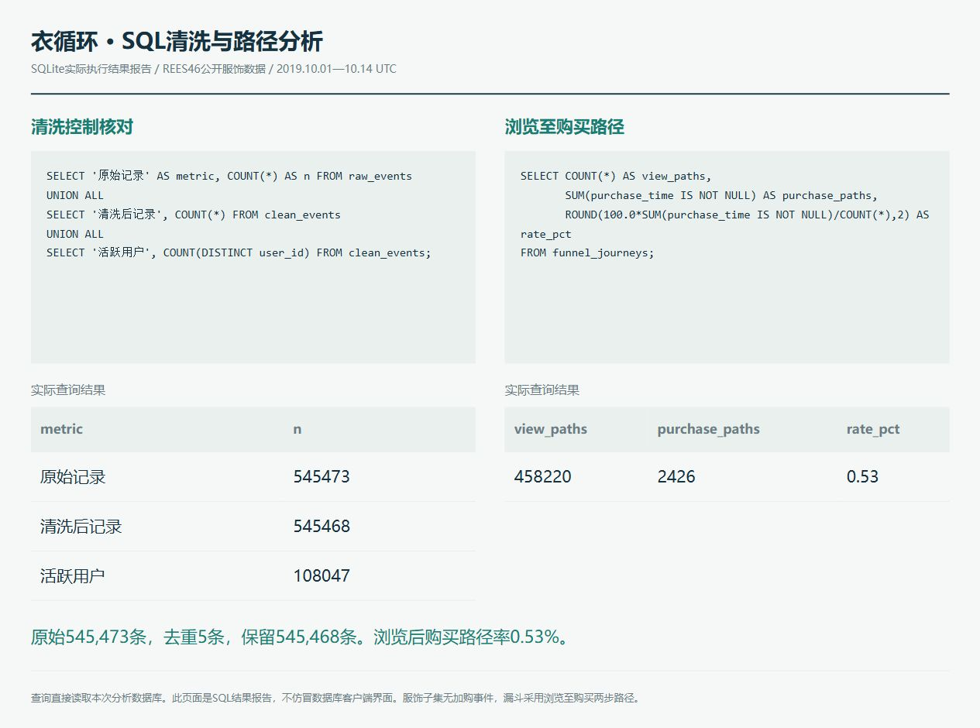
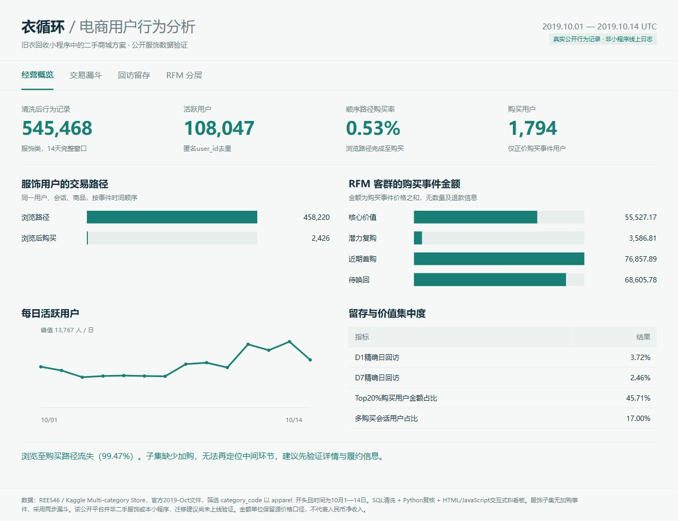
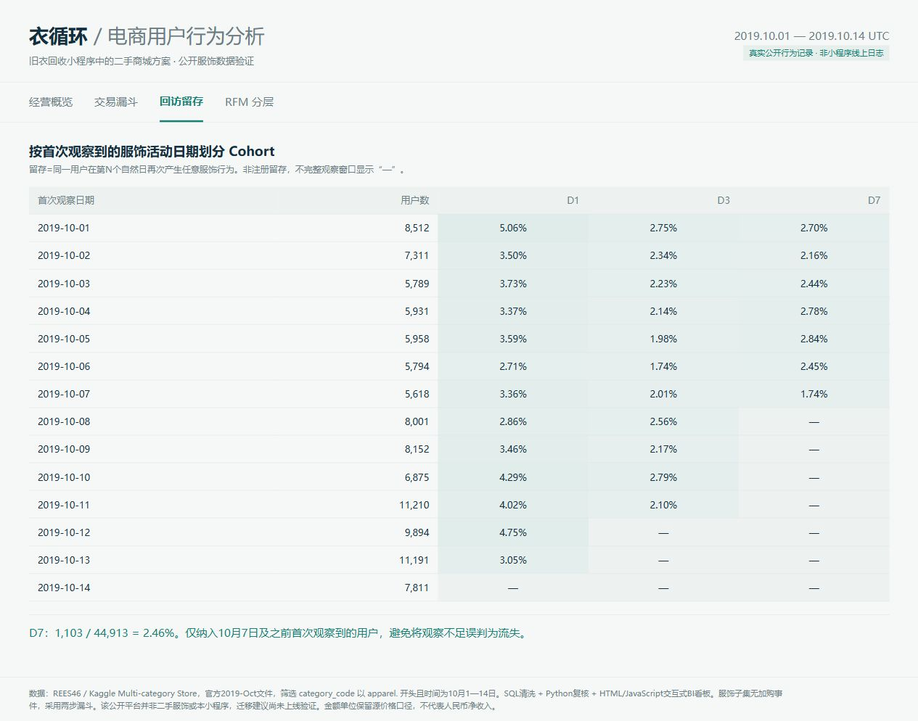
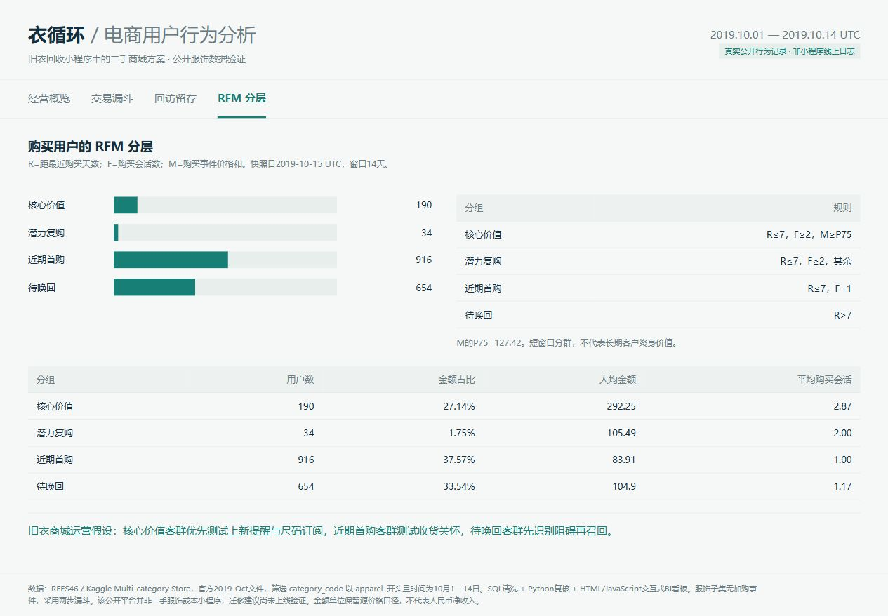
衣循环小程序电商用户行为分析
旧衣回收与二手商城场景 / 项目成果展示
54.55 万条记录 108,047 名用户
第一负责人
01 SQL清洗与路径查询
02 BI经营概览
朱怡筠
我负责的工作
统筹研究问题与指标口径
推进数据清洗与质量核对
组织漏斗、留存与RFM分析
汇总看板、结论与运营建议
整体推进流程
2024.11—2025.05（约）
2024.11—2024.12
保留545,468条记录，去重5条。
458,220条浏览路径中，2,426条浏览后购买。
汇总用户规模、交易路径、每日活跃与分群金额。
提供可交互看板，支持页面切换和服饰子类筛选。
01
研究与数据准备
明确二手商城的分析目标
筛选公开服饰行为数据
03 Cohort回访留存分析
04 RFM用户分层
02
2025.01
清洗与口径确认
SQL去重并核对记录总量
明确路径、留存和金额口径
03
2025.02—2025.03
分析与交叉核对
完成交易漏斗、Cohort与RFM
用Python复核分母及汇总
04
2025.04—2025.05
看板与方案输出
整理分析截图和关键结论
形成3条待验证运营建议
业务定位
旧衣回收小程序中的二手商城
以公开服饰数据验证分析方法
按首次观察活动日期划分队列。
D7仅纳入有完整观察窗口的44,913名用户。
1,794名购买用户分为4组。
核心价值群体190人，人均购买事件金额292.25。
主要结论与下一步
0.53% 浏览至购买路径转化
2.46% D7精确日回访
45.71% Top20%用户金额贡献
成色、瑕疵、尺码和运费信息前置。
对照测试详情页的购买路径转化。
测试收货关怀与同尺码上新提醒。
按完整观察窗口比较回访表现。
对高价值群体测试尺码订阅和优先上新。
补充退款与成本后再评估净收益。
角色及项目起止依据本人说明，阶段按工作内容整理。公开服饰数据验证，非小程序线上日志；BI为交互式HTML版，非原生Power BI。金额为购买事件价格和。
Notes:
角色“第一负责人”和大致项目周期2024年11月至2025年5月由用户提供。用户授权按整个周期安排四阶段：2024年11—12月研究与数据准备、2025年1月清洗与口径确认、2—3月分析与交叉核对、4—5月看板与方案输出。阶段月份按工作内容整理，不是另有逐月完成记录佐证。职责按本次分析交付范围整理。公开源REES46/Kaggle服饰行为，2019-10-01至10-14 UTC，545468条清洗记录。项目周期与公开数据观察窗不同，不混淆。不是小程序线上数据。实际SQL为SQLite执行结果报告，BI截图为HTML/JavaScript看板，非原生Power BI。服饰子集无加购，采用浏览至购买两步漏斗。M为购买事件价格之和，无数量、退款与成本，不是净收入。运营建议尚未实施。发布方：https://data.rees46.com/。

